Slide 1
Loc-Hops : Révolutionner l'Orientation Hospitalière

Slide 2
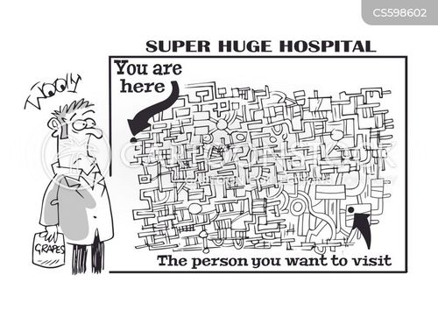
Accroche
Un hôpital immense, des panneaux peu clairs : désorientation garantie.
Le stress monte, le temps s’échappe...
Et si chaque visite devenait fluide et rassurante ?
Image Source

Slide 3
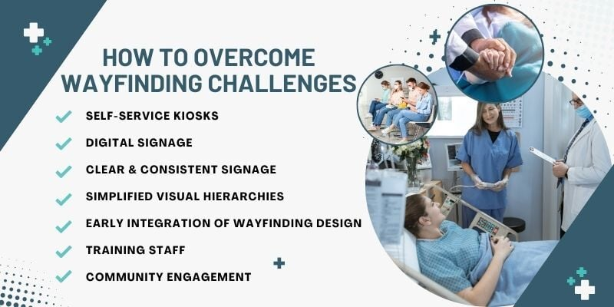
Le Problème
30% des visiteurs se perdent ou arrivent en retard dans les grands hôpitaux.
Le personnel est régulièrement sollicité pour guider, au détriment des soins.
Une perte de temps, d'efficacité, et de satisfaction globale.
Image Source

Slide 4
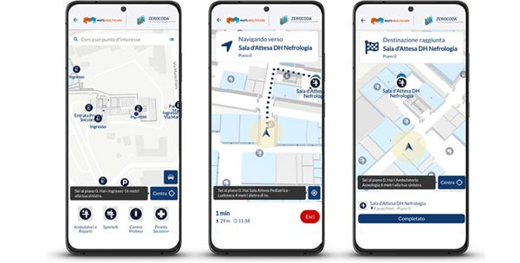
Notre Solution
Bornes multilingues, plans 3D et guidage sur smartphone.
Accessibilité PMR et guidage vocal inclus.
Intégration fluide du parcours visiteur de l'entrée au service médical.
Image Source

Slide 5
Valeur Ajoutée
Réduction du stress et amélioration du confort pour tous les usagers.
Décongestion du personnel d’accueil et optimisation des flux.
Image modernisée et attractivité renforcée pour l’hôpital.

Slide 6
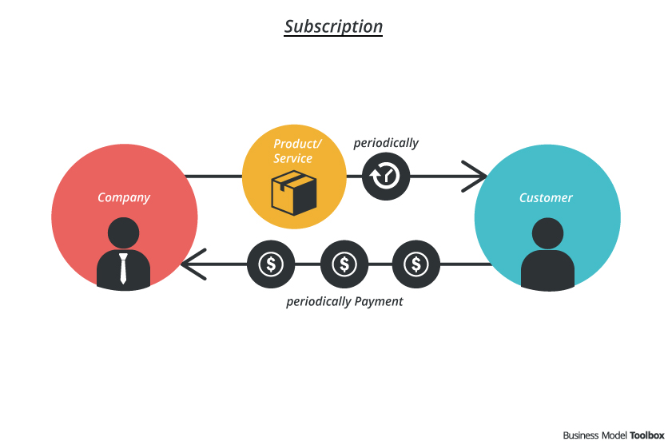
Modèle Économique
Vente de bornes physiques et installation initiale.
Abonnement mensuel ou annuel pour le logiciel et sa maintenance.
Personnalisation du service et analytics en option premium.
Image Source

Slide 7

Call to Action
Nous sommes prêts pour un pilote dans un établissement partenaire.
Rejoignez-nous pour co-construire la navigation hospitalière de demain.
Validez Loc-Hops et permettez sa concrétisation dès maintenant.
Image Source

